Slide 1
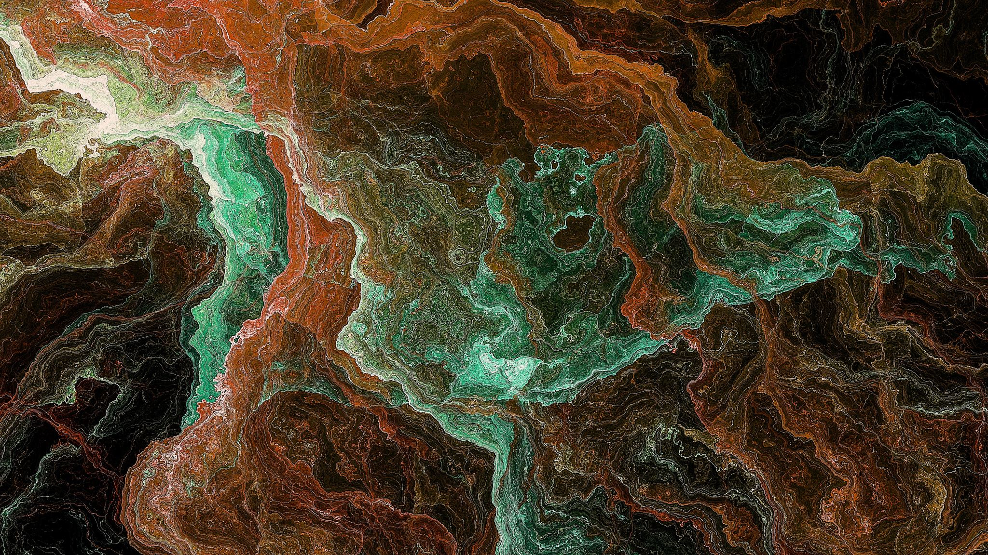
Habitants et Immigration

Slide 2
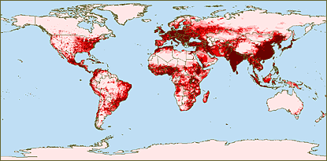
Cette carte représente la concentration de population à certains endroits du monde. Regardez la légende afin de répondre les questions 1 & 2 sur a page de travail A.
Effet d’archipel- signifie les pochettes de population.

Slide 3
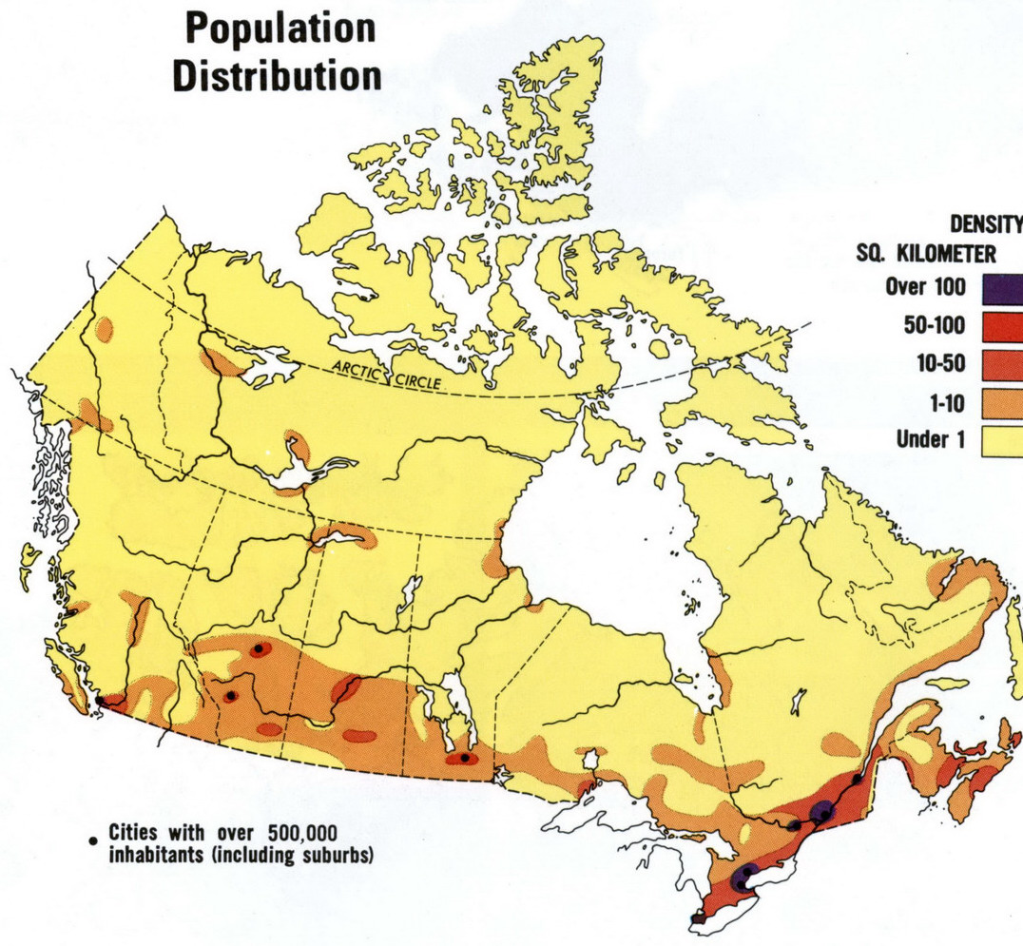
En vous servant la carte de la distribution de la population canadienne sur cette diapositive, répondez les questions 4,5 sur la page de travail A.
Densité de la population signifie La moyenne du nombre personnes qui vivent par km2.

Slide 4
DENSITÉ DE LA POPULATION- La moyenne du nombre de personnes qui vivent par km2.
Comment calcule-t-on la densité de la population?
Exemple:
Population du Canada= 36 000 000
Superficie du Canada=9 970 610 km2
36 000 000/9 970 610 km2=
Total de 3.6 personnes par km2
Le calcul se fait de la façon suivante-
Nombre d’habitants divisés
Superficie de la place
=le nombre moyen d’habitants par km2
Répondez les questions 6 à 11 sur la page de travail A.

Slide 5
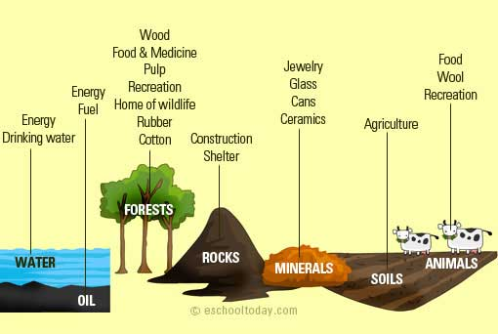
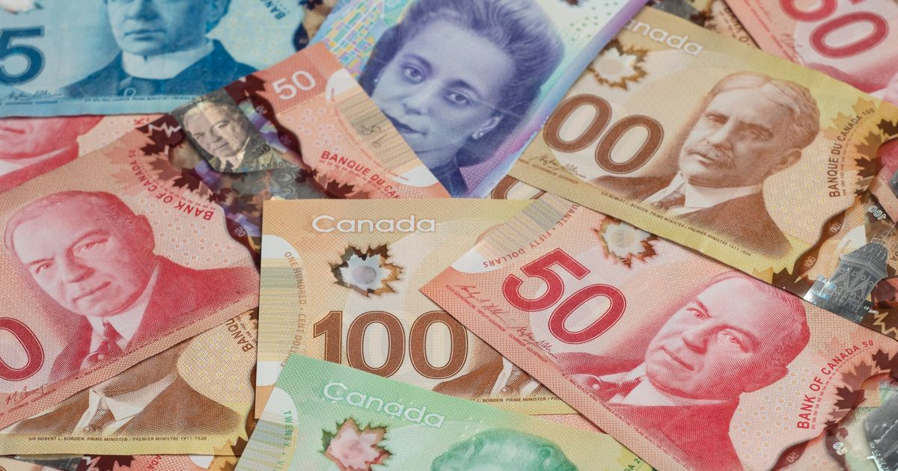
Facteurs qui affectent la densité de la population-Question 12 page de travail A
Facteurs d’emplacement
Facteurs de situation
Facteurs du relief-
* sol fertile
* bois
* eau
Facteurs qui affectent la vie des gens-
* Économie
* Échange
* Marché
* Moyen de transport
* Gouvernement

Slide 6
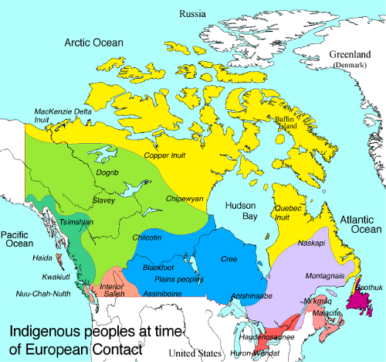
DÉFINITIONS IMPORTANTES
Autochtones
Terme utilisé pour décrire les 3 groupes suivants:
Premières Nations
Inuits
Métis

Slide 7
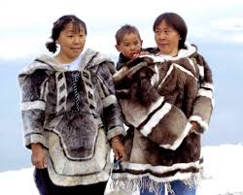
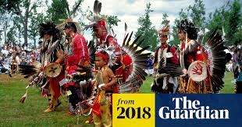
Premières Nations
Inuits
Gens qui ne sont ni Métis ni Inuits.
64% de la population Autochtones au Canada est Premières Nations.
Au NB, nous avons les groupes Mi’kmaq et Malécities.
Les Inuits sont les habitants autochtones de l’Arctique nord-américain,

Slide 8
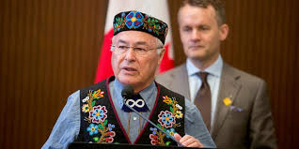
Métis
Signifie mélangé.
Au Canada, les Métis se sont des groupes de Premières Nations mélangées avec des Européens.
Louis Riel est un des Métis le plus populaire au Canada.

Slide 9
Autochtones avant et maintenant
Historique
Maintenant (Recensement 2011)
Population 16e siècle: Estimer plus de 500 000
Population 1867 (Confédération): Estimer 140 000
Pourquoi le déclin? Un déclin causé entre autres par la maladie, la famine et les guerres issues de la colonisation et des pratiques européennes.
Population en 2011: Environ 1.4 millions
Quel groupe domine la population Autochtones? 97% sont Premières Nations
Majorité de la population autochtones demeures oû? 60% de la population Autochtones demeurent au Colombie- Britannique.

Slide 10
Les 6 groupes originaux de Premières Nations
1-Premières Nations des régions boisées, qui occupaient la dense forêt boréale de l'est du pays. 2-Premières Nations iroquoises, habitant à l'extrême sud, sur des terres fertiles propices à la culture du maïs, des haricots et des courges. 3-Premières Nations des Plaines, situées dans les Prairies. 4-Premières Nations du Plateau, dont le territoire allait des espaces semi-désertiques au sud jusqu'aux hautes montagnes et aux denses forêts au nord. 5- Premières Nations de la côte du Pacifique, qui avaient accès aux abondantes ressources en saumon et en fruits de mer pour se nourrir et aux gigantesques cèdres rouges pour construire leurs habitations. 6-Premières Nations des bassins des fleuves Mackenzie et Yukon, dont l'environnement hostile était composé de forêts sombres, de terres arides et d'une formation marécageuse appelée « muskeg ».

Slide 11
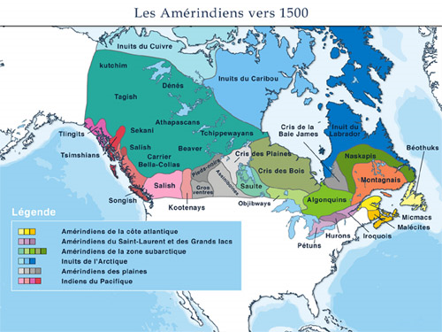
Autochtones avant l’arrivée des Européens
Comme que vous pouvez constater en regardant la carte ci-jointe, les Autochtones étaient répandus autour du Canada. Ils étaient des peuples qui subsistaient en utilisant les ressources naturelles: Eaux, plaines, forêts, terres fertiles, poissons, fourrures d’animaux.

Slide 12
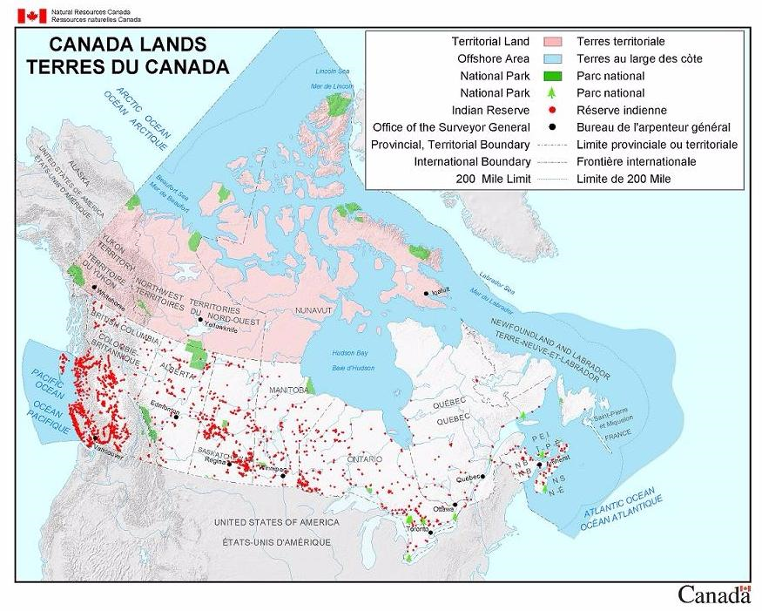
Après l’arrivée des Européens la vie des Autochtones changent…
En regardant la carte, réfléchissez…
Dites comment la vie des Autochtones aurait-elle changé. (5 réponses)

Slide 13
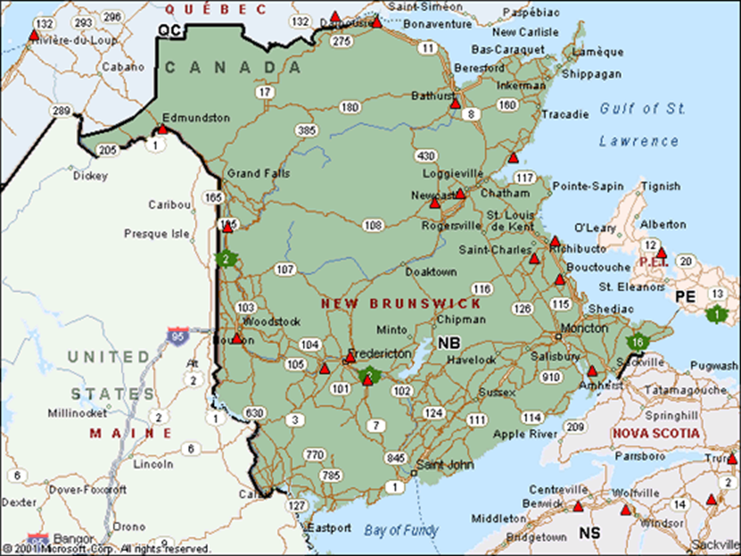
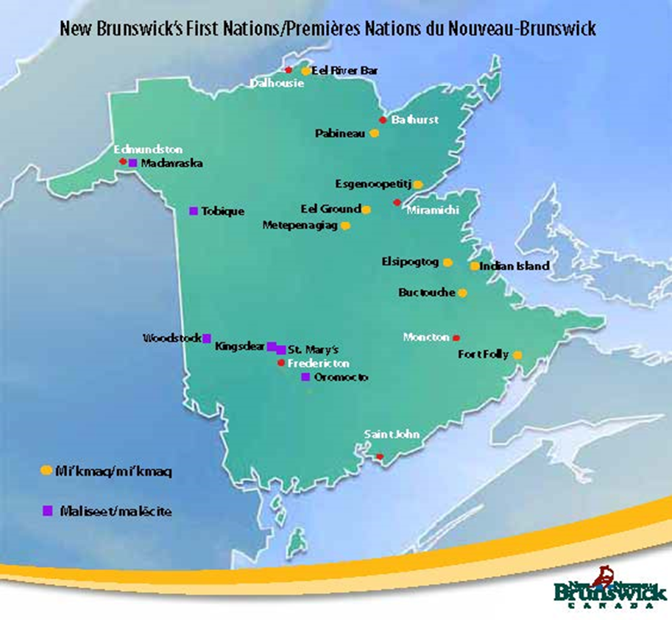
Réserves du NB

Slide 14
Les Européens et le Canada
Britanniques
Francais
Voulaient cultiver les terres en Ontario et le prairies.
Pêcher et bûcher le bois
Demeuraient prêt des cours d’eau.
Région du Québec pour les fourrures de castor
Région Atlantique la pêche
Afin de trouver une meilleure vie
Cultiver les terres fertiles

Slide 15
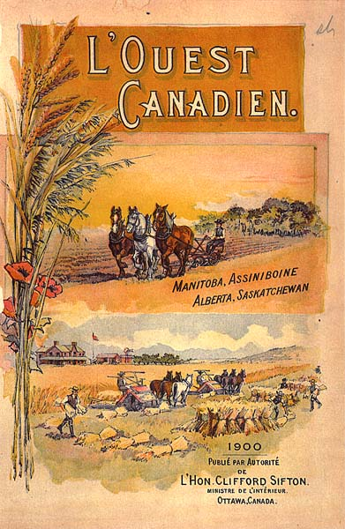
ÉTABLISSEMENT DES RÉGIONS CANADIENNES
Après la Confédération, le Canada attire les Européens aux régions canadiennes. Voici quelsques raisons pour lesquelles les Européens s’installent au Canada.

Slide 21
Villes vs Villages
Villes
Villages
Compte au moins 2000 habitants
Université
Hôpitaux
Bureaux du gouvernement
Magasins spécializés
Moins que 2000 habitants
Services limitées
Écoles primaires
Dépanneurs
Station-service
Comptoir postal

